Slide 1

Learnyx: Екосистема майбутнього EdTech
Інноваційна B2B SaaS платформа для автоматизації онлайн-шкіл та професійного розвитку викладачів.
ТЕХНІЧНИЙ ЗВІТ ARCHITECTURE & STRATEGY

Slide 2
Бізнес-концепція та ринковий «біль»
Чому традиційні методи менеджменту освіти більше не працюють?

Slide 3


Проблема ринку та наше рішення
Хаос в управлінні
Learnyx Efficiency
Маркетплейси забирають до 33% комісії. Ручний облік у Excel призводить до накладок (дабл-букінг), втрати балансів учнів та фінансової непрозорості.
Єдина екосистема з комісією всього 4%. Автоматичне списання занять, транзакційна надійність PostgreSQL та система Learning Cashback для утримання клієнтів.

Slide 4

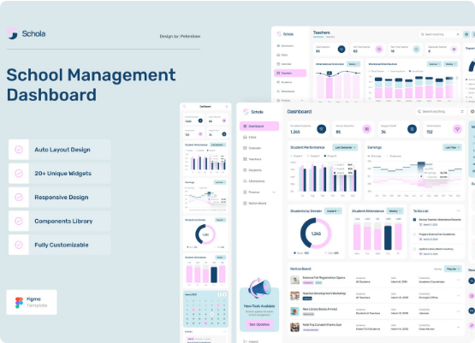
Візуальна ідентичність та UX
Професіоналізм у деталях
Наш інтерфейс розроблений для мінімізації когнітивного навантаження менеджера. Використання фірмової палітри (Deep Blue & Mint) підкреслює технологічність та надійність бренду.
Анімовані дашборди успішності
Миттєве бронювання слотів
Адаптивність для всіх пристроїв

Slide 5
Монетизація та тарифна сітка
Можливості | Пакет «Старт» | Пакет «Розвиток» | Пакет «Enterprise»
Кількість викладачів | До 3 профілів | До 15 профілів | Безліміт
Аналітика доходу | Останні 30 днів | Повна історія | Custom Reports + API
Комісія платформи | 4% | 4% | Індивідуально
Bulk-операції (Розклад)
*Монетизація базується на Feature Gating: складні аналітичні інструменти доступні лише на PRO-тарифах.

Slide 6
Технічна досконалість (DB Engineering)
Як архітектура PostgreSQL гарантує безпеку ваших фінансів.

Slide 7

Транзакційна надійність
Захист від «Double Booking»
Ми використовуємо Pessimistic Locking на рівні СУБД. При спробі бронювання система виконує SELECT FOR UPDATE, блокуючи рядок розкладу.
Це гарантує, що паралельні запити не зможуть списати баланс двічі або зайняти один і той самий слот. Цілісність даних — наш пріоритет №1.

Slide 8
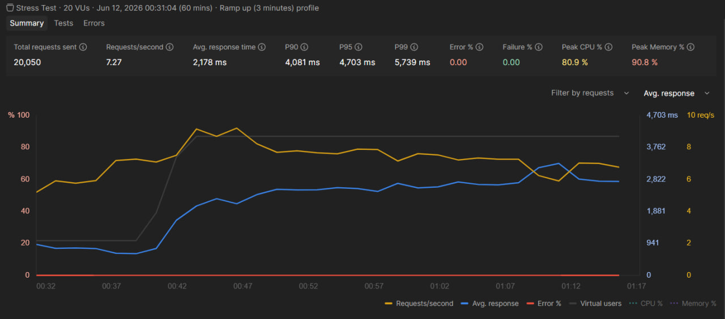
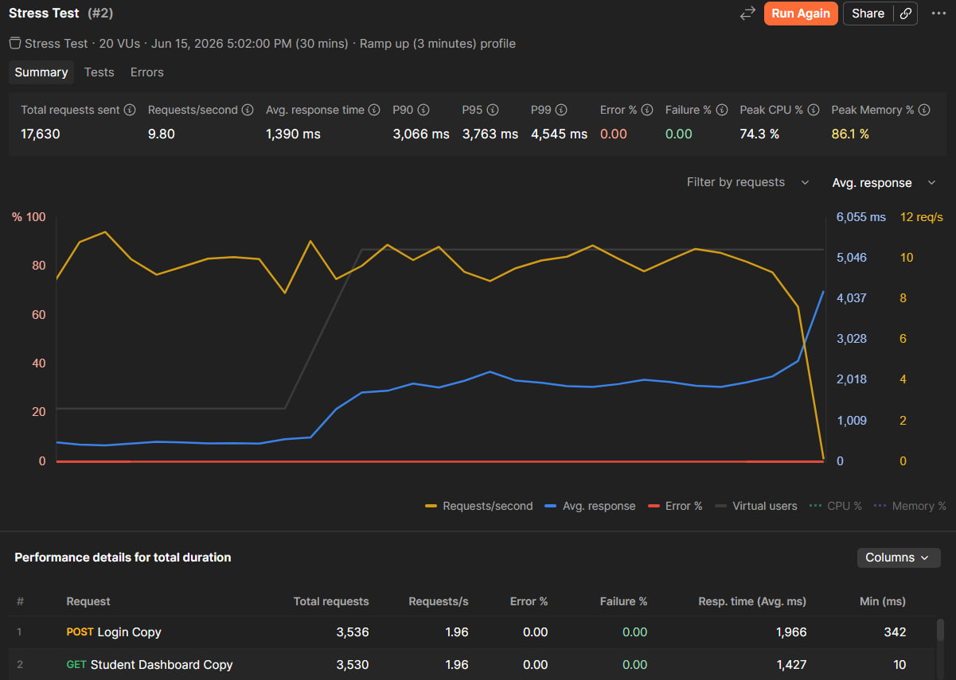
Оптимізація продуктивності
До 6-го етапу:
Після 6-го етапу:

Slide 9
Аналітика викладачів (Complex Queries)
Складні агрегації на рівні БД
Наш кастомний менеджер with_analytics() обробляє мільйони записів журналу, підраховуючи середній бал учнів та дохід викладача через SQL Joins та Aggregations.
9.4
AVG GRADE
Це дозволяє менеджеру отримувати комплексну картину успішності школи без навантаження на Frontend-частину.

Slide 10
Infrastructure Roadmap: Масштабування
MVP Stage
PostgreSQL 14, Django REST, JWT Auth. Базова оптимізація індексів.
Scaling 10x
Впровадження Redis для кешування розкладу. Master-Replica архітектура.
Growth 100x
Horizontal Sharding за ключем school_id. Міграція логів у MongoDB.
Global SaaS
Managed AWS RDS, Multi-region deployment, Serverless Analytics.

Slide 11



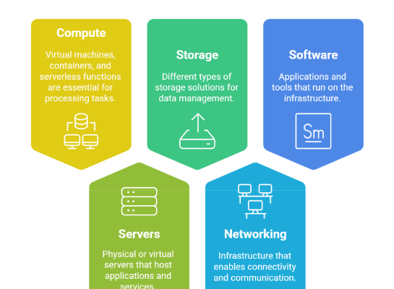
Наша команда та візія
Ми віримо, що технології мають служити освіті, а не ускладнювати її.
Learnyx — це фундамент для тисяч онлайн-шкіл по всьому світу.

Slide 12
Запитання?
Дякуємо за увагу! Ми готові до технічного обговорення деталей архітектури.
Learnyx Team | DB Engineer Presentation

